Slide 1
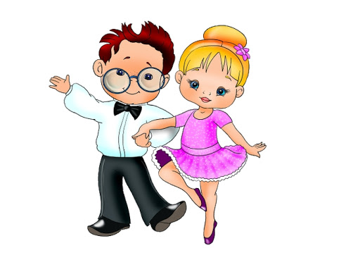
МБДОУ детский сад «Оленёнок»
Дистанционное музыкальное занятие
(4 неделя, Ноябрь)
Старшая группа
Музыкальный руководитель - Башкирцева Н.О.

Slide 2
Музыкально-ритмическое движение
Танцевальное движение «Топотушки»
Рекомендации родителям: Выполнять движение в разных направлениях, топающим шагом
Музыкальное произведение: Русская народная мелодия

Slide 3
Музыкальные загадки

Slide 4
Слушание музыки
Музыкальное произведение: «Полька» музыка П.И. Чайковского
Прослушать «Польку» - фортепианное исполнение.
Предложить потанцевать изменяя движения в соответствии с музыкой (трехчастная форма).

Slide 5
«Снежная песенка» муз. Д. Львова- Компанейца

Slide 6
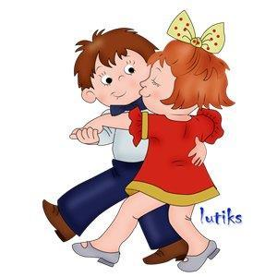
Пляска «Потанцуй со мной дружок»

Slide 7
Рефлексия
1. Обсудите с ребёнком, какой вид деятельности понравился больше всего?
2. Вспомните, как называется песня которую вы пели?
3. Про какие музыкальные инструменты отгадали загадки?

